Slide 1

CHUYÊN ĐỀ 6: PHÁT TRIỂN ỨNG DỤNG ĐA NỀN TẢNG
FLUTTER
Thành viên: Bạch Xuân Sang
Dương Minh Tùng
Nguyễn Ngọc Hà Giang
Nguyễn Quốc Sang
Hoàng Thị Hồng Nhung
Giảng viên: TS. Lê Công Duy
Đà Nẵng, tháng 2 năm 2021

Slide 2

Giới thiệu về Flutter
Flutter là nền tảng phát triển ứng dụng đa nền tảng Google phát triển.
Flutter sử dụng ngôn ngữ DART cũng do Google phát triển.
Flutter cũng đã được sử dụng để tạo ra các ứng dụng native cho Google.
Chỉ một source code cho tất cả hệ điều hành.
Phiên bản beta ra đời tháng 2/2018.
Phiên bản stable đầu tiên ra mắt vào tháng 11/2018.
Trang web chính thức: https://flutter.dev

Slide 3
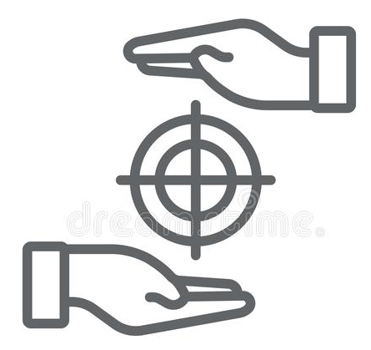
Các feature chính của Flutter
SDK cho platform chính xác và chi tiết
Các widget được thiết kế chi tiết, chính xác
Môi trường hoàn toàn tùy chỉnh
Native Performance
Feature Stateful Hot Reload để phát triển app nhanh hơn

Slide 4

Ưu điểm
Mạnh về animation, performance app rất cao.
Giao tiếp gần như trực tiếp với native
Static language nhưng với syntax hiện đại, compiler linh động giữa AOT (for archive, build prod) và JIT (for development, hot reload)
Có thể chạy được giả lập mobile ngay trên web, tiện cho development. Các metric measure performance được hỗ trợ sẵn giúp developer kiểm soát tốt performance của app.
Có thể dùng để build các bundle/framework gắn và app native để tăng performance.

Slide 5

Nhược điểm
Bộ render UI được team author gần như viết lại, không liên quan tới UI có sẵn của Framework native, dẫn đến memory sử dụng khá nhiều.
Phải học thêm ngôn ngữ DART, bloc pattern, DART Streaming.
Dù đã release 1.0 chính thức, tuy nhiên còn khá mới. Một số plugin rất quan trọng như Google Map vẫn còn đang phát triển, chưa stable.
Là con cưng của Google, tuy nhiên hãng dính nhìu phốt với thói quen “quăng con giữa chợ” nên cần cân nhắc.

Slide 6

Kết luận
Flutter phù hợp với các dự án focus về animation, các layout phức tạp, với thế mạnh sử dụng bộ render tự làm, giao tiếp trực tiếp với GPU và một SDK để viết anim dễ dàng. Cực kỳ phù hợp với các team native (đang có nhu cầu làm thêm các UX có hiệu năng cao vào app native có sẵn). Flutter Developer hiện tại chưa nhiều, sẽ khó tìm người hơn.

Slide 7
Tài liệu tham khảo
Flutter chiến với React Native ai ngon hơn?
Flutter Vs. React Native: So sánh chi tiết về những điểm tương đồng và ưu việt

Slide 8
Thanks Attention

